Slide 1


计算机网络研讨课第一阶段实验总结
贾城昊
Notes:
照片为学生拍摄的礼堂

Slide 2

1
互联网协议实验&流完成时间实验
2
Socket网络编程实验
3
交换机转发实验
4
生成树机制实验
5
数据包队列管理实验
目录
Contents
Notes:
图片可以替换

Slide 3

01
第一部分
互联网协议实验&流完成时间实验

Slide 4
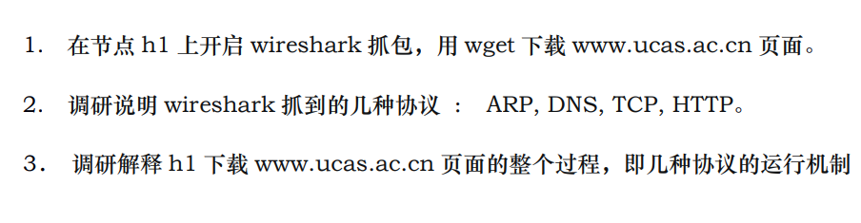
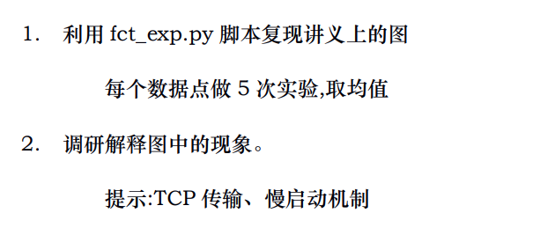
实验任务
互联网协议实验
流完成时间实验

Slide 5
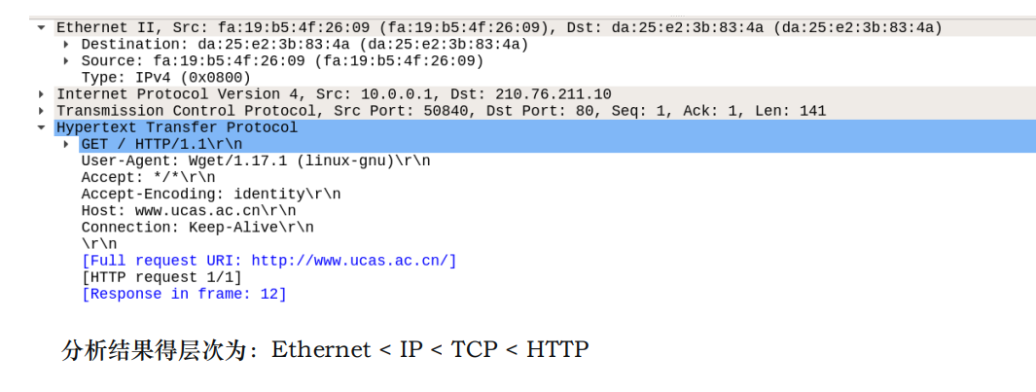
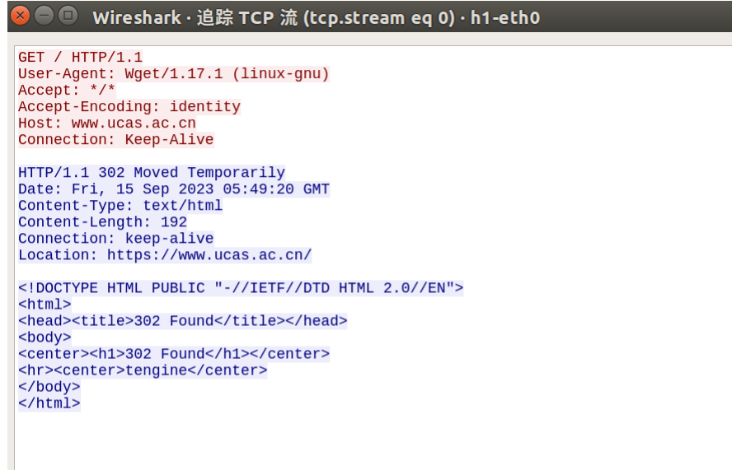
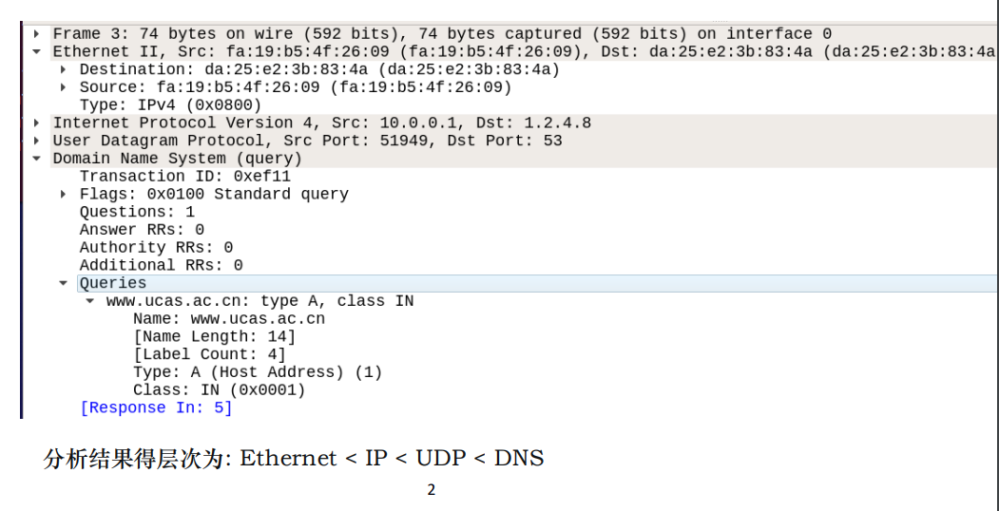
实验结果与分析
互联网协议实验

Slide 6
实验结果与分析
互联网协议实验
1. ARP 协议层次为： Ethernet < ARP
2. DNS 协议层次为： Ethernet < IP < UDP < DNS
3. TCP 协议层次为： Ethernet < IP < TCP
4. HTTP 协议层次为：Ethernet < IP < TCP < HTTP

Slide 7
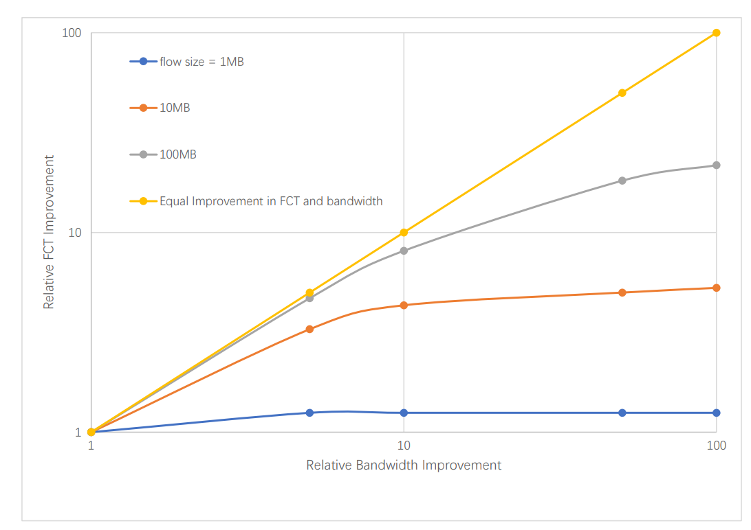
实验结果与分析
流完成时间实验
当带宽到达 50Mbps 时，1MB 的包速率不再发生变化（根据实验数据）
当带宽一定时，数据包越大，网络传输速率越高，数据包越小，网络传输速率越低
当数据包大小不变时，网络传输速率不会随着带宽线性增加，特别的当带宽达到 500Mbps 后，传输速率基本不再增加（根据实验数据）
在改变延迟的实验中发现，减小延迟可以显著增加高带宽、大数据包的传输速率，同时根据实验中观察到的现象，在数据包开始传输的一段时间内速度是较慢的，而这段时间的长短与延迟成正相关

Slide 8
调研与结果解释
互联网协议实验
1. ARP（地址解析协议）：
ARP 协议“Address Resolution Protocol”(地址解析协议)的缩写。其作用是在以太网环境中，数据的传输所依懒的是 MAC 地址而非 IP 地址，而将已知 IP 地址转换为 MAC 地址的工作是由 ARP 协议来完成的。
在局域网中，网络中实际传输的是“帧”，帧里面是有目标主机的 MAC 地址的。在以太网 中，一个主机和另一个主机进行直接通信，必须要知道目标主机的 MAC 地址。目标 MAC 地址 是通过地址解析协议获得的。所谓“地址解析”就是主机在发送帧前将目标 IP 地址转换成目标 MAC 地址的过程。ARP 协议的基本功能就是通过目标设备的 IP 地址，查询目标设备的 MAC 地址，以保证通信的顺利进行。ARP 通过发送一个 ARP 请求帧到局域网中的所有设备来 查找目标设备的 MAC 地址。这个请求包含源设备的 IP 地址和 MAC 地址。目标设备收到请求后，会回复一个包含其 IP 地址和 MAC 地址的 ARP 响应帧。
2. DNS（域名系统）：
DNS (Domain Name System)是一个应用层协议，域名系统(DNS)的作用是将人类可读的域名(如 www.example.com)转换为机器可读的 IP 地址(如 192.0.2.44)。 DNS 系统使用 树状层次结构，包括多个 DNS 服务器，它们负责不同的域名解析。当用户输入一个域名时， 客户端的 DNS 解析器将向根 DNS 服务器发送查询，然后逐级查询更低级别的 DNS 服务器， 直到找到与域名相关的 IP 地址。
DNS 协议建立在 UDP 或 TCP 协议之上，默认使用 53 号端口。客户端默认通过 UDP 协 议进行通讯，但是由于广域网中不适合传输过大的 UDP 数据包，因此规定当报文长度超过了 512 字节时，应转换为使用 TCP 协议进行数据传输。DNS 是一种可以将域名和 IP 地址相互映射的以层次结构分布的数据库系统。

Slide 9
调研与结果解释
互联网协议实验
3. TCP（传输控制协议）：
TCP (Transmission Control Protocol 传输控制协议)是一种面向连接的、可靠的、基于字节流的传输层通信协议，由 IETF 的 RFC 793 定义。在简化的计算机网络 OSI 模型中，它完成第四层传输层所指定的功能。
应用层向 TCP 层发送用于网间传输的、用 8 位字节表示的数据流，然后 TCP 把数据流分区成适当长度的报文段(通常受该计算机连接的网络的数据链路层的最大传输单元(MTU)的限制) 。之后 TCP 把结果包传给 IP 层，由它来通过网络将包传送给接收端实体的 TCP 层。TCP 将用户数据打包构成报文段，它发送数据时启动一个定时器，另一端收到数据进行确认，对失序 的数据重新排序，丢弃重复的数据。简单说， TCP 协议的作用是，保证数据通信的完整性和可靠性，防止丢包。
4. HTTP（超文本传输协议）：
HTTP 协议(超文本传输协议 HyperText Transfer Protocol)，它是基于 TCP 协议的应用层传输协议，用于从 WWW 服务器传输超文本到本地浏览器的传输协议，HTTP 是一个应用层协议，由请求和响应构成，是一个标准的客户端和服务器模型，简单来说就是客户端和服务端进行数据传输的一种规则。它指定了客户端可能发送给服务器什么样的消息以及得到什么样的响应。客户端发送 HTTP 请求到服务器，请求特定资源（如网页或图像）。服务器收到请求后， 会发送 HTTP 响应，包含请求的资源以及相关信息。HTTP 通信通常是无状态的，每个请求和响应都独立于之前的请求和响应。

Slide 10
调研与结果解释
互联网协议实验
对于整个下载 UCAS 主页的过程解释如下：
输入命令后，第一步执行的是将域名 www.ucas.ac.cn通过 DNS 协议解析转换为相应的 IP 地址。
然后本地会选择一个大于 1024 的本机端口（例如本次实验中是 50840）向转换后的目标 IP 地址的 80 端口发起 TCP 连接请求。经过标准的 TCP 握手流程，建立 TCP 连接。
在建立起的 TCP 连接中，按照 HTTP 协议标准向目标发送 GET 方法报文(HTTP 请求)。目的主机收到数据帧，通过 IP->TCP->HTTP，HTTP 协议单元会回应 HTTP 协议格式封装好的 HTML 形式数据(HTTP 响应)，其中包含网页的 HTML 内容、状态码（例如 200 表 示成功）、头部信息（包括服务器类型、响应日期等）。
主机收到数据帧，通过 IP->TCP->HTTP->本地，网页数据（包括 HTML、CSS、 JavaScript 和其他资源）下载完毕。

Slide 11
调研与结果解释
流完成时间实验
1. TCP传输：
TCP 协议会将应用层的数据流分割成适当长度的报文段，最大传输段大小（MSS)通常受该计算机连接的网络的数据链路层的最大传送单元（MTU）限制。而 TCP 的传输速率是由其阻塞算法决定的，TCP 拥塞算法缓慢地探测网络的可用带宽，增加传输速率直到检测到分组丢失，然后指数地降低传输速率。
当数据包大小不变带宽增加时，该算法会增加传输速率直至分组丢失，而降低传输速率时指数级的，因此速率并不会随着带宽的增加而线性增加。
同时，对数据进行分组也会造成丢包、排队、阻塞等问题，这也会影响到传输速率的增长。
2. 慢启动机制：
慢启动是 TCP 使用的一种阻塞控制机制。慢启动也叫做指数增长期。慢启动是指每次TCP 接收窗口收到确认时都会增长。增加的大小就是已确认段的数目。这种情况一直保持到要么没有收到一些段，要么窗口大小到达预先定义的阈值。如果发生丢失事件，TCP 就认为这是网络阻塞，就会采取措施减轻网络拥挤。一旦发生丢失事件或者到达阈值，TCP 就会进入线性增长阶段。这时，每经过一个 RTT 窗口增长一个段。
由于 TCP 连接会随着时间进行自我调谐，起初会限制连接的最大速度，如果数据传输成功，会随着时间的推移提高传输速度，这就是 TCP 的慢启动机制。
这样就解释了在带宽较高时，小数据包没有达到期待的网速的问题。在慢启动阶段，TCP 预留的窗口大小会随着每接受到一个段而指数级增长，对于数据包大小较小的包，在窗口还没有达到带宽的阈值时可能传输就已经结束了，因此此时测得的传输速率会明显小于对应带宽的最大速率。

Slide 12
02
第二部分
Socket网络编程实验

Slide 13
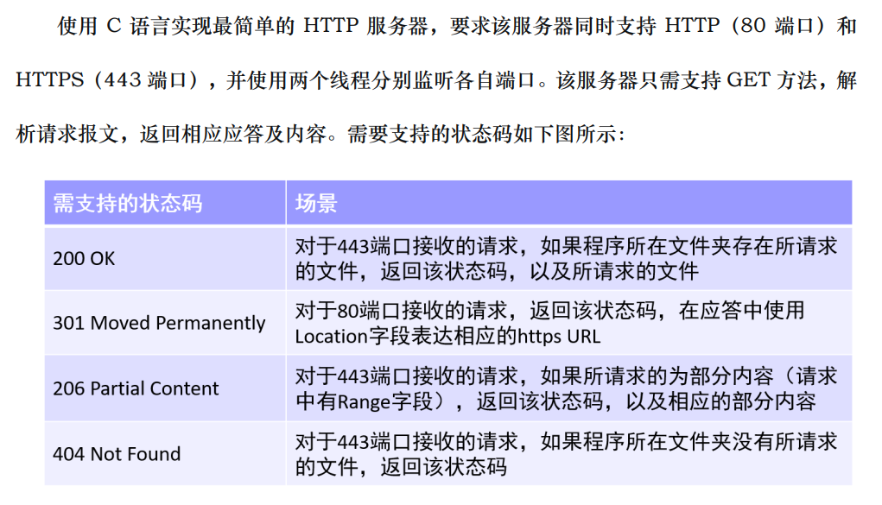
实验任务与实验流程
根据上述要求，实现 HTTP 服务器程序
执行 sudo python topo.py 命令，生成包括两个端节点的网络拓扑
在主机 h1 上运行 HTTP 服务器程序，同时监听 80 和 443 端口
h1 # ./http-server
在主机 h2 上运行测试程序，验证程序正确性
最后将代码等文件提交到 OJ 网站进行验证

Slide 14
设计思路
是创建两个线程，分别用于支持 HTTP（80 端口）和 HTTPS（443 端口）
HTTP 服务器首先是建立 socket 文件描述符，然后绑定监听地址， 最后对 80 端口进行监听。然后是核心部分，循环不断接收连接请求，在每收到一个服务器的连接后，创建一个新的线程用于接收并解析其 HTTP 请求，然后根据请求内容进行应答
HTTPS服务器基本逻辑与 HTTP服务器类似，使用 OpenSSL 库来进行加密通信。本人选择了 TLSv1.2 作为 SSL/TLS 协议版本，首先创建了一个 SSL 上下文（SSL_CTX）对象，并加载了证书和私钥。
之后与 HTTP 服务器类似，建立 socket 文件描述符，然后绑定监听地址， 最后对 443 端口进行监听。然后是依旧是循环不断接收连接请求，在每收到一个服务器的连接后，创建一个新的线程用于接收并解析其请求，然后根据请求内容进行应答。

Slide 15
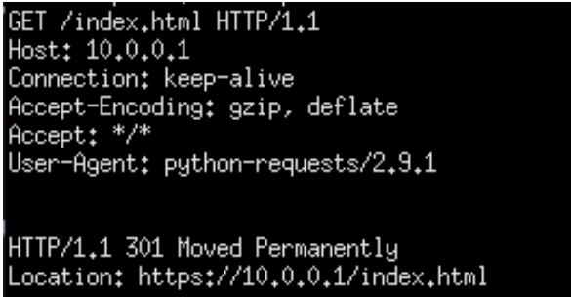
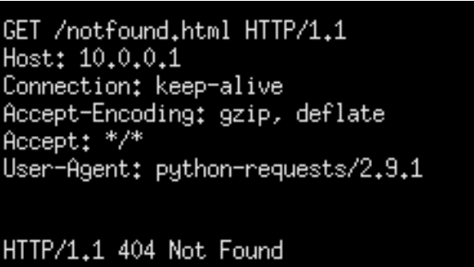
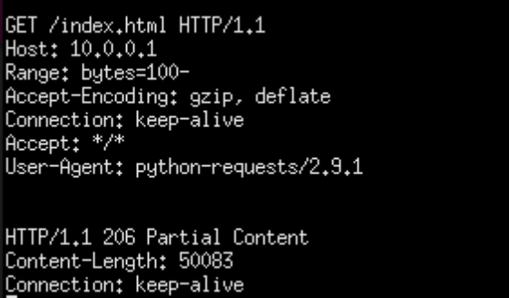
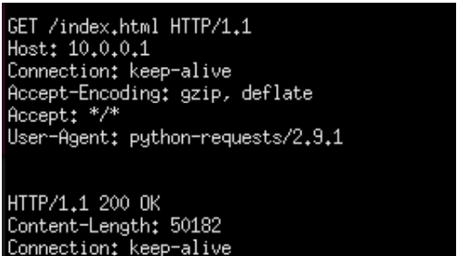
实验结果

Slide 16
03
第三部分
交换机转发实验

Slide 17
实验任务
Hub
Switch
了解广播网络的原理，实现节点广播的 broadcast_packet 函数。验证广播网络能够正常运行，并通过 iperf 测试广播网络的效率，掌握其运行特点。最后构建环形拓扑网络，验证该拓扑下节点广播会产生数据包环路。
了解交换机的转发原理和转发表的构建方式，理解交换机如何学习和维护转发表。实现转发表的数据结构，支持转发表的查询、插入、老化操作，完成一个能自动学习转发表的交换机。使用 iperf 和给定的拓扑进行测试，对比交换机转发与之前集线器广播的性能差异。

Slide 18
设计思路
广播操作
广播操作的逻辑较为简单，即每次收到网络包消息时，遍历与之相邻的每个网络端口， 只要不是发送该网络包的端口，就将网络包广播到这个端口。
上述遍历过程可以通过现成的链表操作实现
转发表的查询
转发表为了快速查询了转发表中端口对应的 256（ETH_ALEN）个链表，在查询时先对 MAC 地址 hash，根据 key 值找到所对应链表。然后遍历该链表，查看有无与输入 MAC 地址相同的表项。若有，查询成功，并返回该表项中端口结构 iface；若无，则查询失败， 返回 NULL。
由于交换机转发过程中，会存在另一个线程进行超时表项的清理工作，因此查找操作需要加上锁来确保原子性。

Slide 19
设计思路
转发表的插入
该操作的目的是当转发表中没有源mac地址和对应的iface的映射表项时，将源mac地址与该 iface 插入到转发表当中。
首先根据源 mac 地址在转发表中查找表项， 如果找到， 那么更新表项、更新访问时间； 如果没有找到， 那么将源地址与端口的映射关系写入转发表。
同样的，由于交换机转发过程中，会存在另一个线程进行超时表项的清理工作，因此插 入操作同样需要加上锁来确保原子性。
转发表的老化
该操作的作用是：当转发表中的表项超过 30s 没有被查询，则删除冗旧的表项。
执行老化操作时遍历整个转发表，查看当前时间与每个表项访问时间之差是否超过 30 秒，如果超过就删除掉该表项。

Slide 20
设计思路
交换机的处理操作
交换机需要完成 3 种操作，查询操作、插入操作、老化操作。其中老化操作由单独线程处理，在初始化转发表时就封装调用了对应的函数 。
而 handle_packet 函数中需要完成的，是查询操作和插入操作。查询操作对目的 MAC 地址进行查询，先调用转发表查询操作的函数，检查目的 mac 与端口的映射有无在映射表中。若存在，则根据这个表项进行发送数据包，否则就广播该数据包。
而插入操作对源 MAC 地址进行查询，如果查到相应条目，更新访问时间；如果没有查到，那么将该地址与端口的映射关系写入到转发表。

Slide 21
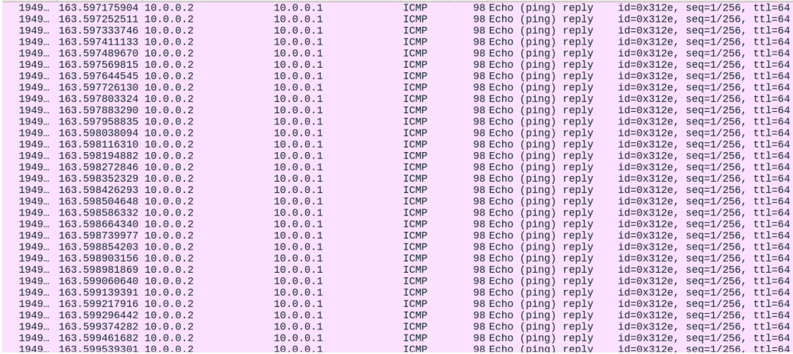
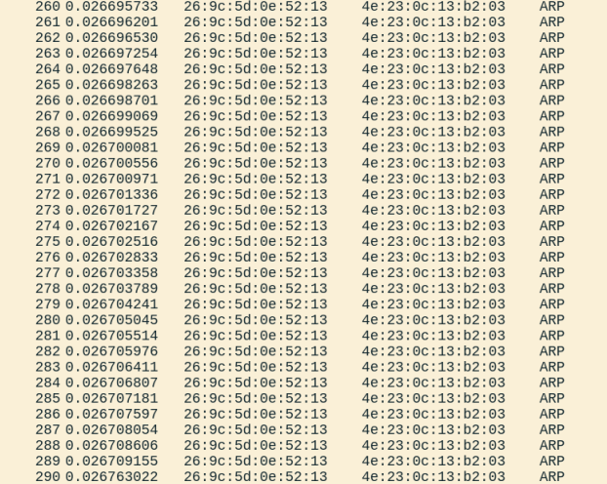
实验结果
Hub： 广播风暴

Slide 22
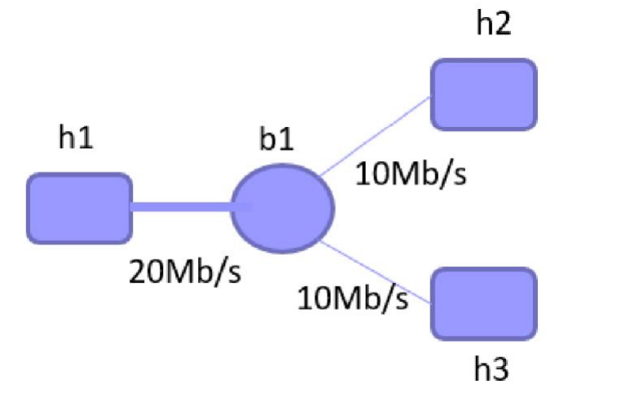
实验结果与分析
Hub： 带宽利用
通过iperf命令，测量到h1 向 h2 和 h3 同时传输时，h1 到 h2 实际传输速率和 h1 到 h3 实际传输速率都小于 h2/h3 到 b1 的带宽（10.0Mb/s）。同时也能注意到两者速率加起来差不多正好达到 b1 到 h2/h3 的带宽（10.0Mb/s）。
h2 和 h3 向 h1 同时传输时，h2 到 h1 和 h3 到 h1 的实际传输速率都接近 10Mb/s， 与 h2/h3 到 b1 的带宽一致。
前者是由于 h1 发给 h2 的数据在 b1，会同时广播给 h2 和 h3，这样给 h2 的数据也会占据 h3 的传输带宽。同理，h1 发给 h3 的数据也会占据 b1 到 h2 的传输带宽。于是 b1 到 h2 和 b1 到 h3 两条传输通路都会传输 h1 发送给 h2 和 h3 的全部数据。因此 h1 到 h2 的传输速率与 h1 到 h3 的传输速率加起来会差不多等于 b1 到 h2/h3 的带宽 10Mb/s。
后者是因为，h2 发给 h1 的数据在 b1 处，会同时广播给 h1 和 h3；而 h3 发给 h1 的数据也会在 b1 处，同时广播给 h1 和 h2。但是这时数据并不是竞争关系，而是处于链路的两个不同方向。h2 给 h1 的数据从 b1 传到 h3，而 h3 给 h1 的数据从 h3 传到 b1，虽然他们都使用了 b1-h3 链路，但却是不同方向，互不影响，所以能达到链 路最大带宽。而 b1 到 h1 链路带宽为 20Mb/s，刚好可以接收 2 个同时满带宽的10Mb/s 数据。

Slide 23
实验结果与分析
Switch： 带宽利用
通过iperf命令，测量到h1 向 h2 和 h3 同时传输以及 h2 和 h3 向 h1 同时传输时，实际传输速率都接近 10Mb/s， 与 h2/h3 到 b1 的带宽一致。
交换机的情况 下，除了第一次通讯时由于转发表为空需要广播数据包以外，由于服务端会发送响应包， 所以，从第二个数据包开始，交换机就直接只向对应的端口进行转发，使得连接 h2 和 h3 的两条通路可以相对独立地进行数据收发。这样带宽得到了充分的利用，此时，只有交换机转的软件处理的时间(如交换表查询等操作)可能影响传输的效率。
因此此时总体上利用率可以拉满，实际传输速率接近满带宽。

Slide 24
04
第四部分
生成树机制实验

Slide 25
实验任务与流程
了解生成树的拓扑结构和生成树机制的基本原理，了解如何在网络中实现唯一的、基于优先级的生成树。具体实现基于 Config 消息的生成树算法，掌握处理 Config 消息的流程。 在给定拓扑以及自己构造的更复杂拓扑下验证生成树算法功能。最后，调研了解标准生成树协议中如何处理动态拓扑、如何在构建生成树过程中保持网络连通、如何快速构建生成树等原理。
基于已有代码，实现生成树运行机制，对于给定拓扑(four_node_ring.py)，计算输出相应状态下的最小生成树拓扑。
自己构造一个不少于 7 个节点，冗余链路不少于 2 条的拓扑，节点和端口的命名规则可参考 four_node_ring. py，使用 stp 程序计算输出最小生成树拓扑。

Slide 26
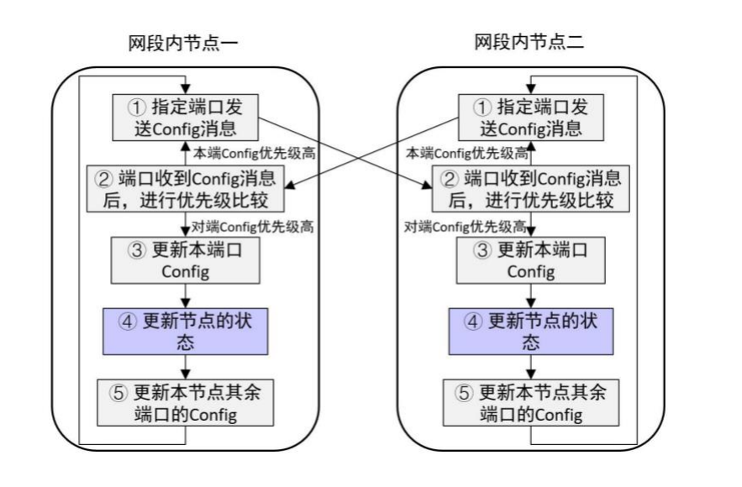
设计思路
总体思路
首先需要判断收到的 config 消息和本端口的 config 消息哪个优先级高，如果本端口优先级高，则说明该网段应该通过本端口存储 config 对应的端口连接根节点，在代码中体现就是不需要做额外的事情。如果本端口的 config 消息没有收到的 config 消息高， 则需要重新选举根端口，并更新本节点的配置信息，然后更新本节点其它端口的配置。如果更新后自己不再是根节点则停止计时器。最后，将自己更新过后的配置信息通过所有的指定端口转发出去。

Slide 27
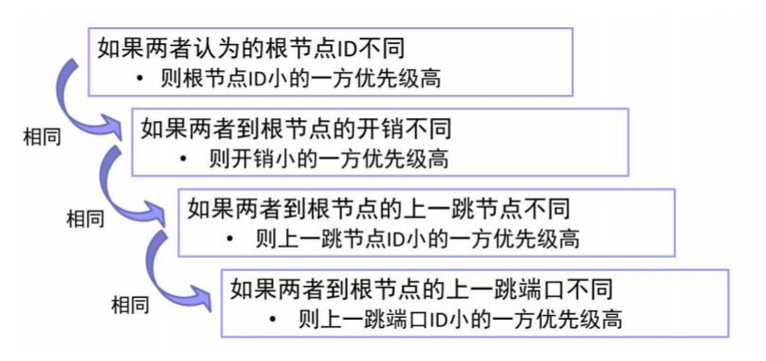
设计思路
比较config优先级
首先我们需要实现 config 之间的优先级的比较，这里有两种比较，第一种是比较两个 port 的 config 的优先级，第二个是比较收到的 config 和端口 config 的优先级，两者比较逻辑大同小异
更新接受端口config
在接收到 Config 消息时，先进行比较。如果收到的 Config 优先级更高，就把本端口的 Config 替换为收到的 Config 消息，之后再进行后续处理。如果本地 Config 优先级更高，不做更改，若该端口是指定端口，发送 Config 消息

Slide 28
设计思路
更新节点状态（选举根端口）
首先遍历所有端口，尝试找到根端口。如果存在根端口，则该节点为非根节点，选择通过 root_port 连接到根节点，更新节点认定的根、到根节点的路径开销、根端口。如果不存在根端口，则该节点为根节点。根端口为空，根节点指向自己，距离为 0。
根端口需要满足两个条件：第一是该端口为非指定端口，第二为该端口的优先级要高于其它非指定端口。具体我们的实现细节是，遍历所有端口找到所有非指定端口，并选择其中优先级最高的一个。
更新剩余端口config
只用处理非指定端口变为指定端口和指定端口变为指定端口的情况。
对于非指定端口，如果其 Config 较网段内其他端口优先级更高，那么该端口成为指定端口。具体来说更新前该非指定端口的 Config 是网段内最高优先级 Config，如果节点 Config 信息继承到该端口后的优先级高于更新前，那么就把该端口更新为指定端口。
停止 hello 计时器与转发 config
最后需要判断节点性质是否发生变化，如果节点由根节点变为非根节点，停止 hello 定时器，并将更新后的 Config 从每个指定端口转发出去

Slide 29
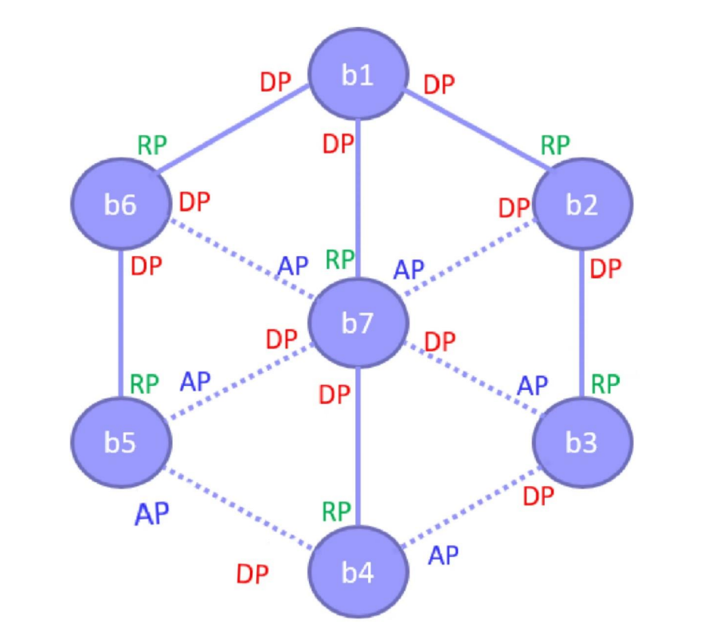
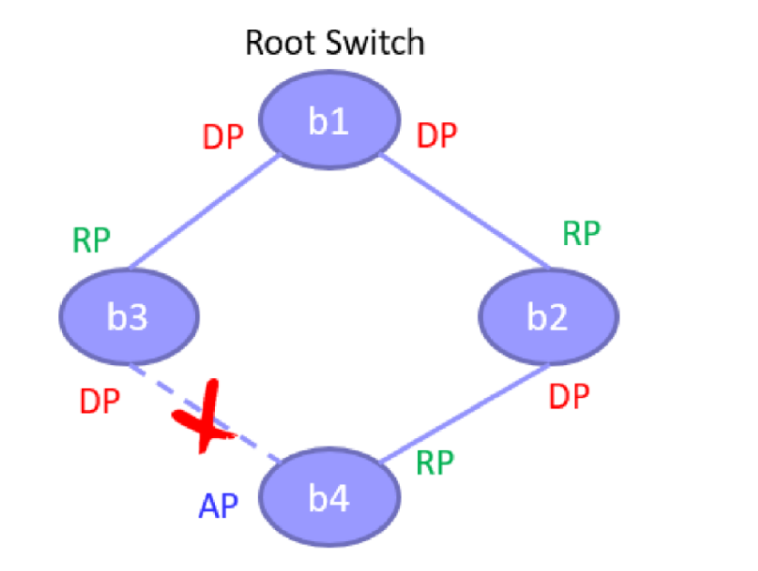
实验结果

Slide 30
05
第五部分
数据包队列管理实验

Slide 31
实验任务与流程
了解为什么需要数据包队列以及数据包队列的原理、功能，了解如何根据环境设置数据包队列的大小。认识数据包队列过大过小引起的问题，了解 BufferBloat 问题的现象和原因。
学习解决 BufferBloat 问题的三种方法：改变队列大小、改进传输控制策略、改进队列管理策略。了解 2 种典型的队列管理策略： RED (Random EarlyDetection)和 CoDel (Controlled Delay)。
最后根据给定的实验环境，重现 BufferBloat 问题，改变数据包队列大小，观察其对拥塞窗口值(cwnd)、队列长度(qlen)、往返延迟(rtt)、吞吐率的影响。使用不同队列管理策略，对比在动态带宽下的往返延迟(rtt)，重现讲义中实验结果。
重现 BufferBloat 问题，得到 CWND、Qlen、RTT 这 3 个时间曲线图。
改变数据包队列大小，观察其对 CWND、Qlen、RTT 和吞吐率图像的影响。
重现不同队列管理策略在动态带宽下的往返延迟结果。

Slide 32
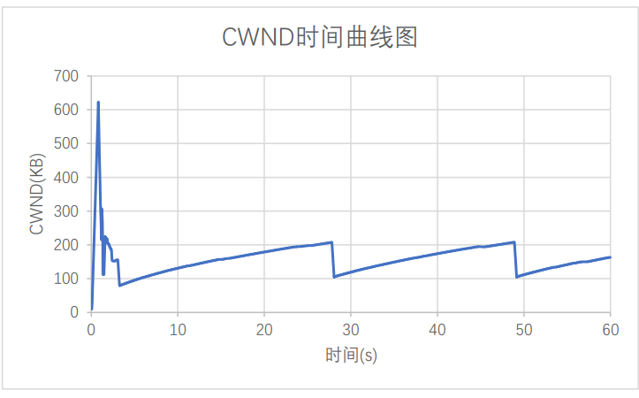
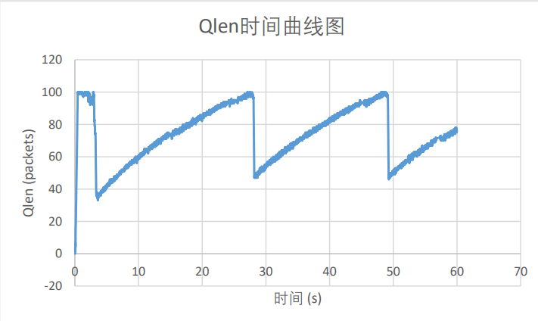
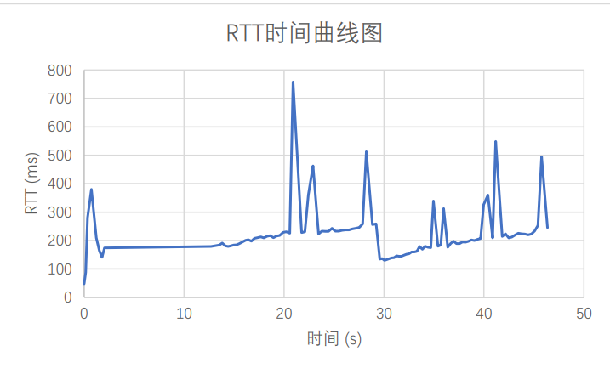
实验结果与分析
重现bufferfloat问题
Maxq = 100

Slide 33
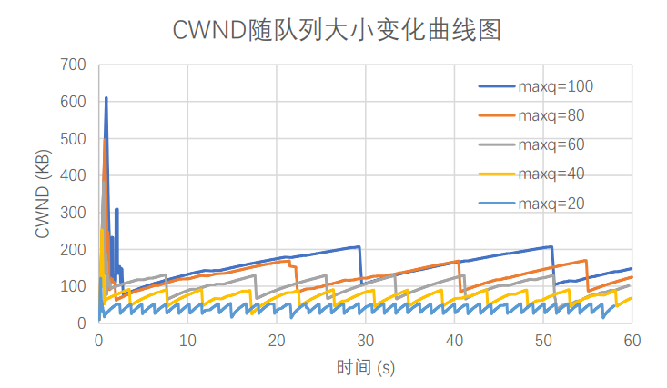
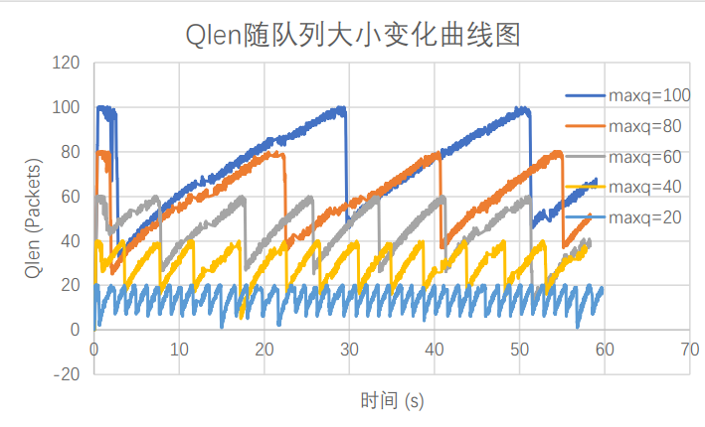
实验结果与分析
队列大小对 CWND、Qlen图像的影响
以 maxq=100 为基准，我们看到 cwnd 随时间呈现周期性变化。测试刚开始时，拥塞窗口迅速增长到峰值，接着拥塞窗口迅速回落到队列大小一致的水平（100），接着再次增长。拥塞窗口随收包增长，随丢包下降。随着 maxq 增大，周期变大，每个周期的变化幅度也加剧。平均 CWND 随 maxq 逐渐增大，BufferBloat 问题加剧。
以 maxq=100 为基准，我们看到队列大小为 100 的曲线的上界为 100。测试刚开始时队列快速上升达到峰值，当队列满时，直接丢弃新接收的包，由于发送速率骤降，使得队列长度降低至最大队列长度的 40%左右。随后一直循环下去。
以 maxq=20 为基准，qlen 随时间呈现周期性变化，周期较小，变化幅度也较小。 而随着 maxq 增大，周期变大，每个周期的变化幅度也加剧平均。qlen 随 maxq 逐渐增大， BufferBloat 问题加剧。

Slide 34
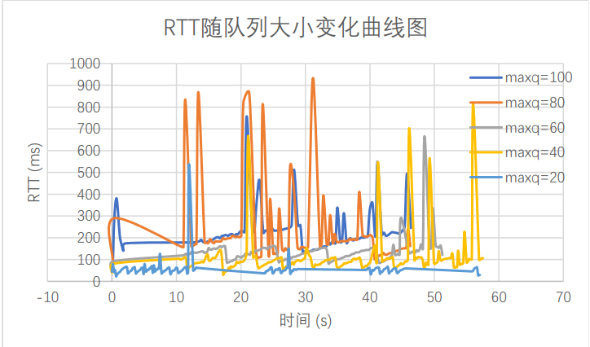
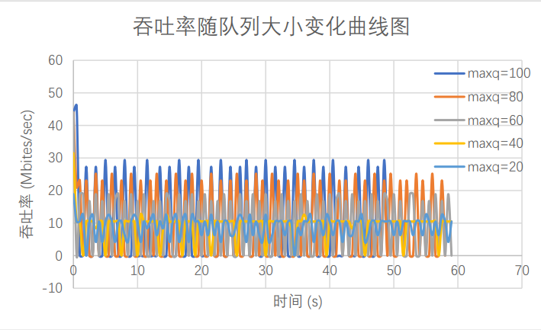
实验结果与分析
队列大小对RTT 和吞吐率图像的影响
以 maxq=20 为基准，我们看到 rtt 随时间呈现周期性变化，测试刚开始时，由于接收队列的快速增长，网络延时急剧增加，随后也随着队列缩短而减少，之后的时间内，延时随着队列长度的变化而变化，波动明显，但总体上仍然存在 一个周期。随着 maxq 增大，这个周期变大，每个周期的变化幅度也加剧。平均 RTT 随 maxq 逐渐增大，BufferBloat 问题加剧。注意到曲线中有些突变的部分，例如 maxq=20 的 15s 到 25s 段，这是由于 RTT 输出结果不稳定所致。
对于每一个 maxq，我们都可以看到在最初有一个吞吐率峰值，这是刚开始传输产生。 之后吞吐率下降，并且不同队列大小的吞吐率都在 10Mbits/s 附近波动，与链路带宽 10Mbits/s 一致。然后注意到吞吐率有一些周期性的向下波动，这与 cwnd/qlen/rtt 图 像中，达到峰值后下降的时间点一致。同时也可以看出，队列越长， iperf Transfer 为 0 的可能性越大，但是 Transfer 成功时的带宽也越大

Slide 35
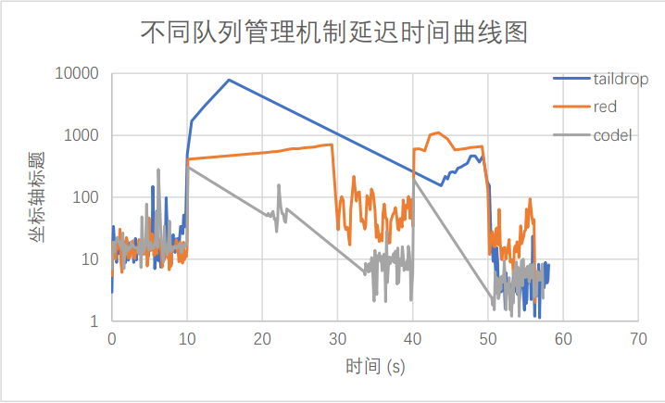
实验结果与分析
解决 BufferBloat 问题
可以看出， tail drop 的队列延时远高于 RED 和 CoDel。其中 CoDel 的性能表现最佳。

Slide 36




